Slide 1

PROIECTAREA ASISTATĂ DE CALCULATOR A MODULELOR ELECTRONICE
Departamentul de Electronică şi Calculatoare
str. Politehnicii 1, 500024 Braşov
0268 478705
Cursul nr. 1

Slide 2
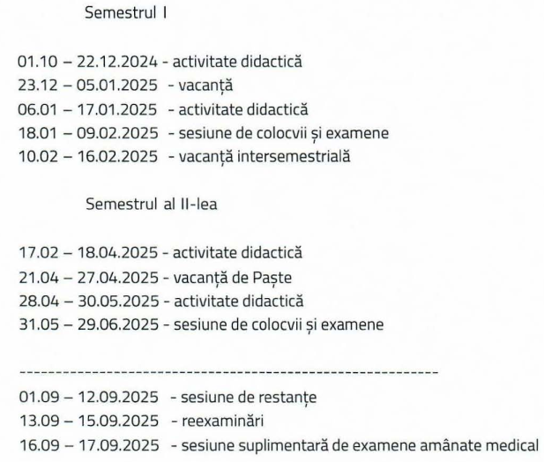
Structura anului universitar 2024-2025
3 SĂPTĂMÂNI !!!

Slide 3
Conținutul cursului
Generalități
Desenarea și simularea circuitelor electronice utilizând pachetul de programe OrCAD
Capture - desenare schemă în vederea simulării SPICE
PSpice - mediu de proiectare și simulare care ajută la evaluarea funcționalității circuitelor analogice și digitale
Proiectarea cablajului imprimat (PCB) utilizând pachetul de programe OrCAD
Capture – desenare/pregătire schemă pentru proiectarea PCB
PCB Editor - mediu pentru crearea și editarea cablajelor imprimate atât simple cât și complexe.

Slide 4
Referințe bibliografice
Pană, Gh. – Proiectarea asistată de calculator a modulelor electronice. Notițe de curs, Universitatea Transilvania, Brașov, https://elearning.unitbv.ro
Pană, Gh. şi Carp, M.C. – Tehnici de simulare. Aplicații în ingineria electrică şi electronică, Editura Universității Transilvania, Braşov, 2011
SPICE – User Manual https://www.seas.upenn.edu/~jan/spice/PSpice_ReferenceguideOrCAD.pdf
Vladimirescu, A. – SPICE, Editura tehnică, București, 1999
Vladimirescu, A. – The SPICE Book, John Wiley & Sons, 1991 http://s1.nonlinear.ir/epublish/book/The_SPICE_Book_0471609269.pdf
Tudor, M. - Spice, Editura Teora, Bucureşti, 1996
Kraig Mitzner – Complete PCB Design using OrCAD Capture and PCB Editor, Elsevier, Oxford, UK, 2009

Slide 5
Cuprins cursul 1
Generalități
CAE, CAD, CAM, EDA
Modulul electronic
PCB
OrCAD
Alte programe CAD

Slide 6
Generalități
Proiectarea asistată de calculator (CAD - Computer-Aided Design) se referă la utilizararea sistemelor informatice pentru a ajuta la:
crearea
modificarea
analiza și
optimizarea
unui proiect.
În literatura de specialitate se folosește acronimul CAD/CAM, care înseamnă proiectare şi fabricare cu ajutorul calculatorului sau asistate de calculator, iar inițialele CAM înseamnă Computer-Aided Manufacturing.

Slide 7
Generalități
Software-ul CAD/CAM este utilizat pentru:
a crește productivitatea proiectantului
a îmbunătăți calitatea de proiectare
a îmbunătăți comunicarea prin documentare
a crea o bază de date pentru producție.
Ieșirea CAD/CAM este de multe ori în formă de fișiere electronice pentru imprimare, prelucrare sau alte operațiuni de fabricare.
Proiectarea asistată pe calculator este folosită în multe domenii.
Utilizarea sa în proiectarea sistemelor electronice este cunoscută ca automatizare de proiectare electronică sau EDA (Electronic Design Automation).

Slide 8
Generalități
Instrumentele EDA reduc timpul de dezvoltare și costurile, deoarece permit simularea și analizarea proiectelor înainte de achiziționarea componentelor și fabricarea modulului.
Odată ce un proiect a fost validat prin desene, simulări și analize, sistemul poate fi fabricat.
Aplicațiile utilizate în fabricație sunt cunoscute sub numele de instrumente de fabricare asistată de calculator (CAM).

Slide 9
Generalități
Instrumentele CAM folosesc programe software și date de proiectare (generate de instrumentele CAE - Computer-Aided Engineering) pentru a controla utilajele de fabricație automate care transformă un concept de proiectare în realitate.
Instrumentele de inginerie asistată de calculator, CAE, acoperă toate aspectele proiectării inginerești, de la desenare și analiză până la fabricație.

Slide 10
Generalități
Abrevieri:
CAE = Computer-Aided Engineering – inginerie asistată de calculator
CAD = Computer-Aided Design – proiectare asistată de calculator
CAM = Computer-Aided Manufacturing – fabricare asistată de calculator
EDA = Electronic Design Automation – automatizarea proiectării electronice

Slide 11
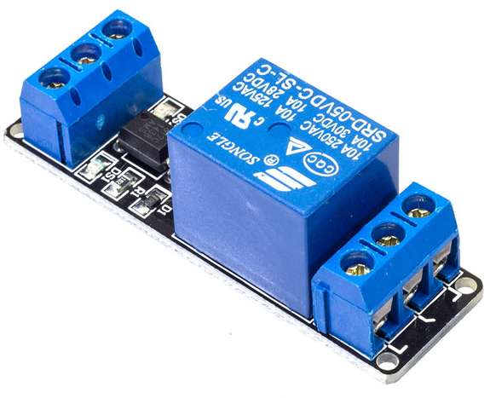
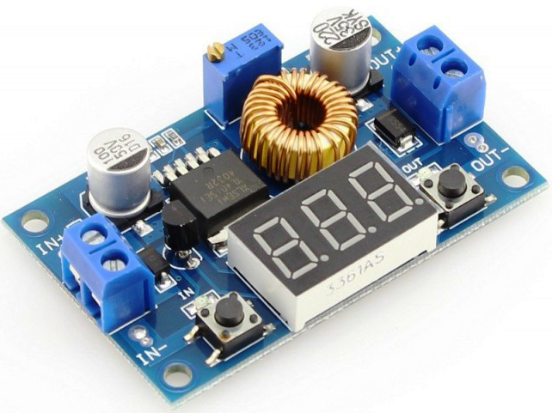
Generalități
Un modul electronic este un ansamblu care conține mai multe componente interconectate corespunzător pentru a îndeplini o anumită funcție.
Exemple
Modul releu
Modul sursă de alimentare

Slide 12
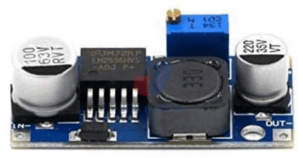
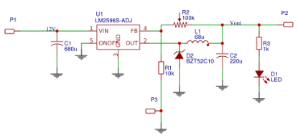
Generalități
Orice modul electronic a fost realizat după o anumită schemă.
Exemplu de modul sursă de alimentare de c.c. Realizat cu CI de tipul LM2596

Slide 13

Generalități
Suportul fizic al tuturor elementelor componente ale unui modul este o placă de circuit imprimat (PCB – Printed Circuit Board).
Un software adecvat proiectării asistate de calculator a modulelor electronice este pachetul de programe OrCAD.

Slide 14




Alte programe CAD asemănătoare OrCAD-ului
Combină CAD-ul mecanic și electronica într-o singură platformă.
Cel mai puternic, modern și ușor de utilizat instrument de proiectare PCB pentru uz profesional
Proteus Design Suite combină ușurința utilizării cu un set puternic de caracteristici pentru a permite proiectarea rapidă, testarea și realizarea PCB.
KiCad este un pachet complet de software open source pentru Electronic Design Automation (EDA)

Slide 15
OrCAD
OrCAD este un pachet software destinat proiectării asistate de calculator a circuitelor electronice, al cărui producător este Cadence Design Systems.
Numele OrCAD este o combinație care reflectă originea companiei și destinația pachetului software (computer aided design): Oregon + CAD.
OrCAD a împlinit 37 de ani de existență (fondat în 1985). https://www.orcad.com/about/orcad-history
Versiunea OrCAD 17.2-2016, include noi capabilități pentru proiectarea plăcilor cu circuite imprimate de tip rigid-flexibil și simularea semnalelor mixte (analog-digitale) complexe, indispensabile dezvoltării produselor electronice din categoriile: IoT (Internet of Things), wearables (ceva ce se poate purta) și wireless mobile.

Slide 16
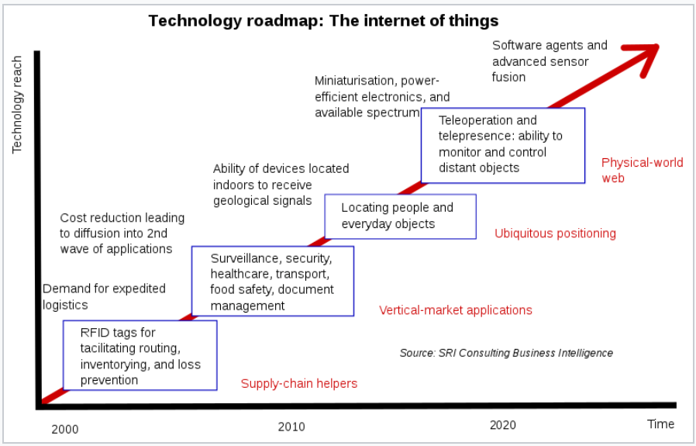
Internet of Things
Internet of Things (abreviat IoT – internetul lucrurilor) este un concept ce presupune folosirea Internetului pentru a conecta între ele diferite dispozitive, servicii și sisteme automate, formând astfel o rețea de obiecte.

Slide 17
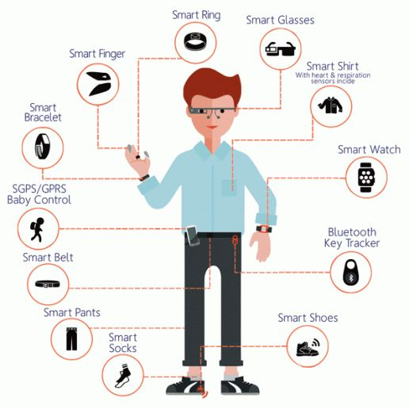
Wearables
Wereable technology (tehnologia purtabilă) este cea cu ajutorul căreia se produc dispozitive electronice inteligente (sisteme electronice cu microcontrolere) care pot fi încorporate în îmbrăcăminte sau purtate pe corp ca implanturi sau accesorii.

Slide 18
Wireless mobile
Mobile este un cuvânt care este utilizat în mod obișnuit pentru a descrie dispozitivele portabile.
Wireless, pe de altă parte, nu înseamnă mobil. Calculatoarele tradiționale sau alte dispozitive non-mobile pot accesa rețele wireless.
Deci wireless mobile poate fi considerat un dispozitiv portabil care poate accesa o rețea wireless.

Slide 19
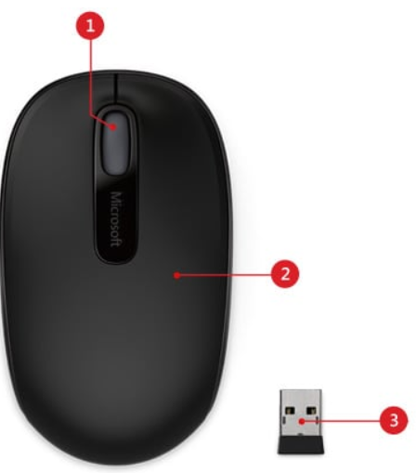
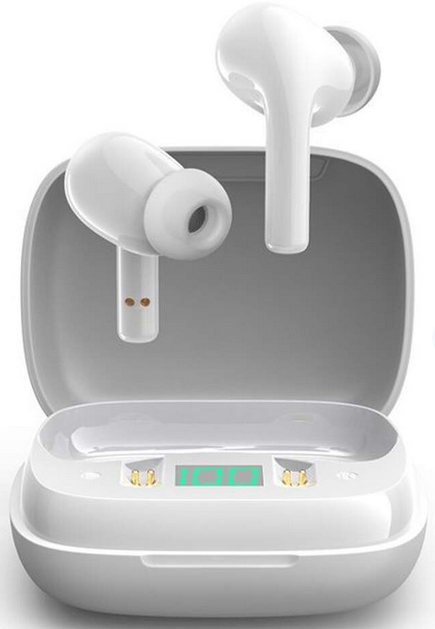
Wireless mobile
Exemple:
Mouse fără fir
Căști portabile

